Slide 1

연구/개발팀 웹 표준 시작하기
정 승 훈 차장

Slide 2
W3C 비전
Web for Rich Interaction
위키피디아와 같은 집단 지성을 기반으로 한 오픈 백과사전이나 트위터, 페이스북과 같은 소셜 네트워크 서비스는 양방향성 정보 이동이 가능하도록 한다.
Web of Data and Services
웹을 바라보는 시각에는 하이퍼링크로 연결된 자료의 거대한 데이터 창고라는 개념과 서로 대화를 주고받는 거대한 서비스라는 두 가지 관점이 공존한다.
XML, 시맨틱 검색 같은 환경을 조성해서 데이터를 저장과 검색이 과거보다 더 발전해야한다는 것이 바로 데이터와 서비스 웹이다.
Web of Trust
기술적으로 정보의 오류를 예방하고 신뢰성 있는 정보를 전달할 수 있도록 노력하는 것을 말한다.

Slide 3
웹 표준
정의
웹 표준이란 W3C의 목표와 비전에 따라 연구한 결과를 웹에 반영시키기 위한 권고 사항이라고 할 수 있다.
권고 사항
XHTML과 CSS를 웹의 표준으로 사용하자.
웹 표준을 지켜서 만들면 웹 표준을 따르는 브라우저에서는 모두 같은 정보를 얻게 된다.
XHTML은 정보의 구조를 표현하고, CSS는 디자인을 담당하도록 분리하자.
웹 표준으로 자리 잡는 HTML5
HTML5 = HTML + CSS + JavaScript API

Slide 4
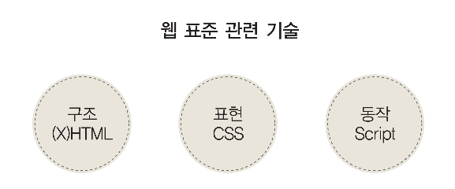
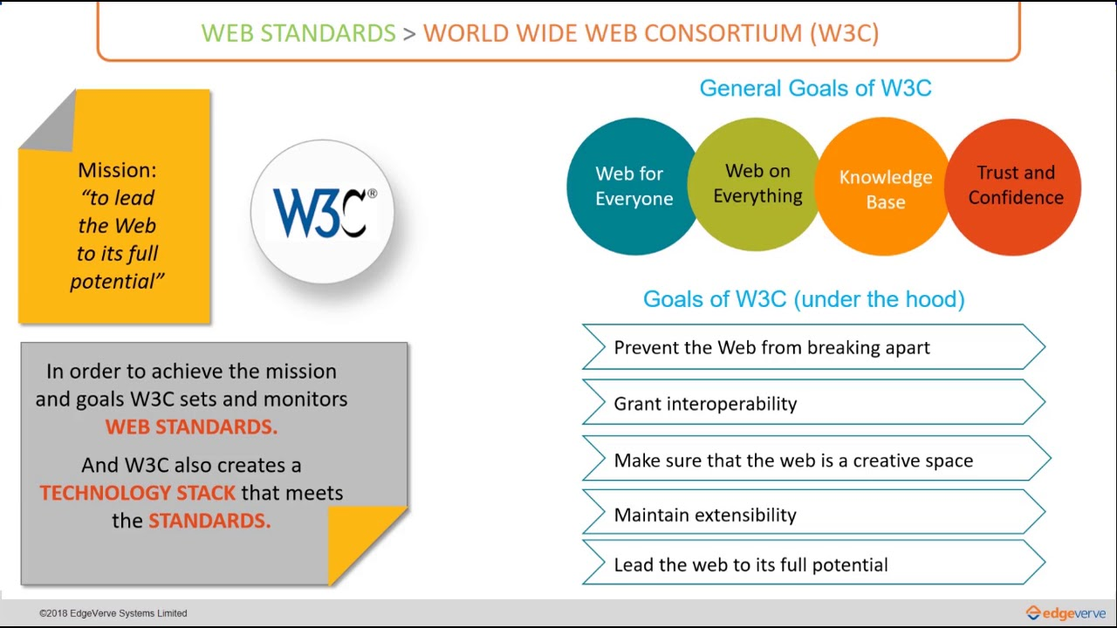
웹 표준

Slide 5
반응형 웹 (Responsive Web)
정의
반응형 웹 (responsive web)이란 하나의 웹사이트로 데스크탑 PC, 스마트폰, 태블릿 PC 등 접속하는 디스플레이의 종류에 따라 화면의 크기가 자동으로 변하도록 만든 웹 페이지를 말합니다.
미디어 쿼리는 CSS3 부터 지원이 되는 CSS기술로 미디어 타입, 화면 크기 등을 기준으로 다른 스타일 시트를 적용할 수 있도록 해줍니다. 이를 이용해서 화면 크기가 변할 때 스타일을 바뀌도록 해서 반응형 웹을 구현할 수 있습니다.
모바일 웹을 작성하게 되면 뷰포트(viewport)라는 것을 고려하게 됩니다. 뷰포트는 웹페이지가 사용자에게 보여지는 영역을 말합니다. 데스크탑 PC에서 브라우저의 크기를 줄이면 웹페이지의 내용이 다 보여지지 않고 스크롤 해서 봐야 되는 경우가 있습니다.
이때도 브라우저에 보여지는 부분이 뷰포트입니다.
데스크탑 PC는 브라우저의 크기를 바꿔서 뷰포트의 크기를 바꿀 수 있는 것입니다.

Slide 6
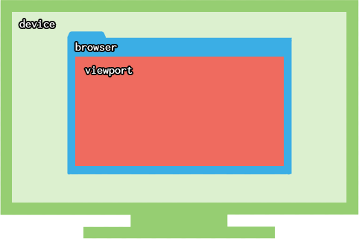
뷰포트 (Viewport)
정의
모바일 웹을 작성하게 되면 뷰포트(viewport)라는 것을 고려하게 됩니다.
뷰포트는 웹페이지가 사용자에게 보여지는 영역을 말합니다.
데스크탑 PC에서 브라우저의 크기를 줄이면 웹 페이지의 내용이 다 보여지지 않고 스크롤 해서 봐야 되는 경우가 있습니다.
이때도 브라우저에 보여지는 부분이 뷰포트입니다.
데스크탑 PC는 브라우저의 크기를 바꿔서 뷰포트의 크기를 바꿀 수 있는 것입니다.

